Slide 1
电话机器人

Slide 2

目录
简介
市场规模
目标客户
产品服务
竞争分析
商业模式
未来计划
团队介绍

Slide 3
项目简介
传统电销行业，为实现公司业绩最大化，只能增加更多的电销人员来实现目标。但是，随着人员的增加，企业的成本也越来越高。为什么要这样说呢，我们来算一笔账就知道了。企业每招来一个员工，需要付出底薪+提成+补贴+管理+加班费+培训+电话费+办公耗材等，这意味着什么，相必大家都已经猜到了!这种传统粗放的商业模式严重制约着企业的发展。
智能语音外呼系统也就是电话机器人，代替人工做一些客户筛选的工作，可以 自动外呼、语音识别、语意理解、智能语音对话、分析客户意向、记录通话内容等等。助力企业提升电话营销/服务效率。
电话机器人的出现，可以轻松帮助电销企业做好三件事：优化人力结构，降低成本;实现智能电销，超高速积累意向客户，促进交易单数提升;把员工从简单劳动中解放出来，真正向“销售精英”方向发展。

Slide 4
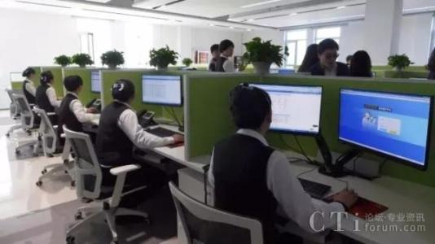
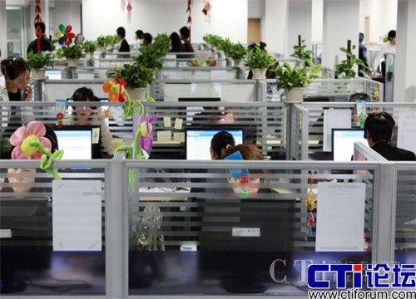
传统呼叫中心

Slide 5
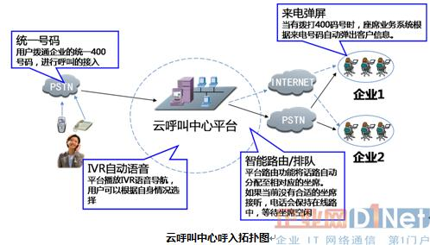
现代呼叫中心

Slide 6
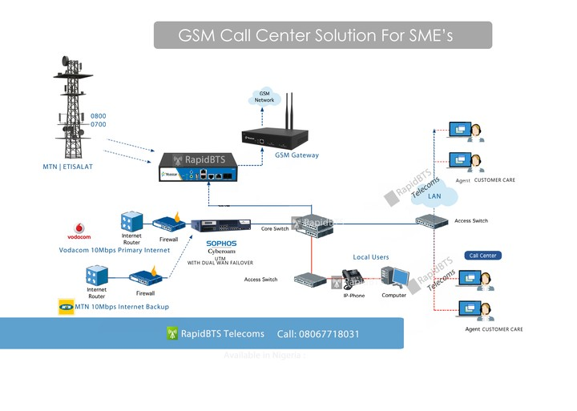
GSM外接网关

Slide 7
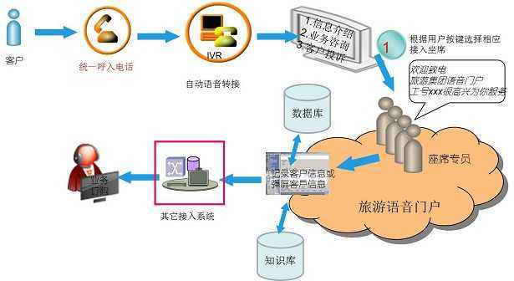
使用场景

Slide 8
目标客户
针对对象主要有如下几个用户分类
1、客户回访类 ：4S店、会员到期提醒（美容院、健身房）、产品售后提醒（汽车保养、家电维修）、下发通知（线下线上活动通知）、金融催收（信用卡到期提醒、分期付款到期提醒）、会议邀约（会议培训）、淘宝邀评（天猫淘宝客户调研邀请评论）
2、 客服类 ：解决客户咨询、预约服务、办理业务、查询天气、交通等各种行业信息，话费的查询
3、公共事业类：政府热线、银行保险、电信服务、公益服务、基础设施服务和一些特殊服务，例如：12315，消费者投诉举报专线电话、12306电话订票、城建热线、火警报警电话、公安报警电话等等
KEY
WORDS
#1
KEY
WORDS
#2
KEY
WORDS
#3

Slide 9
产品功能
行业语音识别（asr）,客户长短句通话做到实时识别，平均响应时间800毫秒。
语音识别
离线语音合成引擎，满足无网络环境下转语音需求，SDK轻巧方便，实时响应。
TTS
互动学习
采用HMM神经学算法能对领域不断优化，能不断自我学习，不断提高识别率。
采用深度神经学算法和卷积神经网络算法，抗噪性强，一问多回都能高度理解。
交互分析
数据挖掘
通过提供多维度的管理报表和对关键运营指标的可视化管理，帮助各层级管理人员了解服务运营情况，获取全面的运营管理决策支持。
监控管理
提供多维度的管理报表和对关键运营指标的可视化管理，帮助各层级管理人员了解服务运营情况，获取全面的运营管理决策支持。

Slide 10
商业模式
盈利模式：
服务盈利
售前技术支持
产品知识及市场运营指导
公司强大的客服团队、一对一技术支持
高效的售后技术支持
总代理
设备代理
服务代理
客户

Slide 11
商业模式
盈利模式：
代理盈利
独立系统搭建
定制开发电话机器人系统API对接灵活运用到电话营销或企业客服
打造自主品牌不再为他人做嫁衣，公司产品充分发挥更大利润空间和价格灵活性
设备盈利
坐席
硬件（譬如GSM语音网关设备）
总代理
设备代理
服务代理
客户

Slide 12
未来计划及预测
1-3年内计划
这一阶段的目标计划主要是产品上线，找到合适的行业进行切入，并且争取在前期内实现产品的上线和使用，积极的和拓展客户渠道，争取将产品做到一个稳定的状态，同时在界内树立一个良好的口碑。
3年以后计划
产品稳定，并且有稳定的客户源之后，开始准备开拓市场，积极渗透其他行业，以及其他城市，以代理的方式拓展自己的规模，并且时刻紧盯着行业的动态，保证功能的及时跟新，确保用户的体验。

Slide 13
市场规模
1、政策背景
“2020年人工智能总体技术和应用与世界先进水平同步，人工智能产业成为新的重要经济增长点，人工智能核心产业规模超过1500亿元，带动相关产业规模超过1万亿元”
————国务院 2017年7月2日《新一代人工智能发展规划》
2、市场反馈信息
1.精准客户数据记录，帮助中国移动提高60%的销售额
2.阿里巴巴国际站使用电话机器人增加71%的订单转化率
3.诚信通借助电话机器人，节省了50%的人力成本
4.中国平安利用电话机器人，轻松完成招聘任务

Slide 14
市场规模
3、市场需求
《中国人工智能发展报告2018》报告显示，2017年中国智能电话机器人市场规模达到237亿元，同比增长67%，预计2018年我国智能电话机器人市场增速将达75%。
报告指出，中国智能电话机器人企业数量排名全球第二，而北京是全球智能电话机器人企业最集中的城市。中国智能电话机器人企业数量从2012年开始迅速增长，截至2018年6月，中国智能电话机器人企业数量已达到1011家，位列世界第二，但与美国的差距还非常明显（2028家）。中国的智能电话机器人企业高度集中在北京、上海和广东。在全球智能电话机器人企业最多的20个城市中，北京以395家企业位列第一，上海、深圳和杭州也名列其中。中国智能电话机器人企业应用技术分布主要集中在语音、视觉和自然语言处理这三个技术，而基础硬件的占比很小。
中国已成为全球智能电话机器人投融资规模最大的国家。从2013年到2018年第一季，中国智能电话机器人领域的投融资占到全球的60%，成为全球最“吸金”的国家。但从投融资笔数来看，美国仍是智能电话机器人领域创投最为活跃的国家。在国内，北京的融资金额和笔数都遥遥领先其他地区，上海和广东的智能电话机器人投资也很活跃。

Slide 15
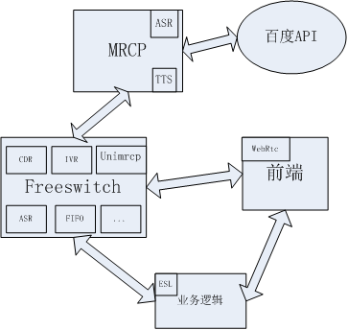
功能模块

Slide 16
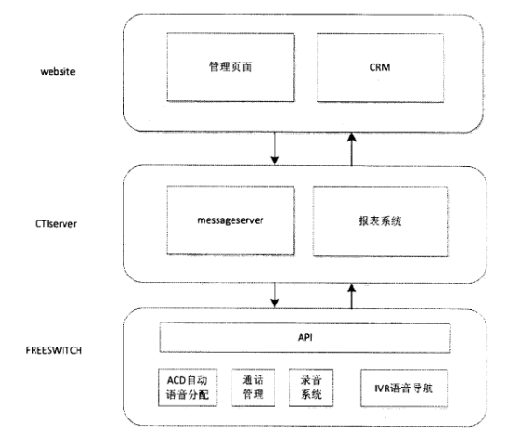
系统架构

Slide 17
任务分配
 | 需求分析 | 架构设计 | Freeswitch+mrcp+百度tts/asr | 话术处理 | ESL开发 | 后台开发+esl合成 | Webrtc | 前端展示
朱明龙 | √ | √ |  | √ | √
周家桢 | √ |  | √
陈桢秀 | √ | √ |  |  |  | √
王建强 | √ |  |  |  |  | √ | √
范苏东 | √ |  |  |  |  |  | √ | √

Slide 18

开启Freeswitch服务

Slide 19

注册/登陆

Slide 20
注册/登陆

Slide 21
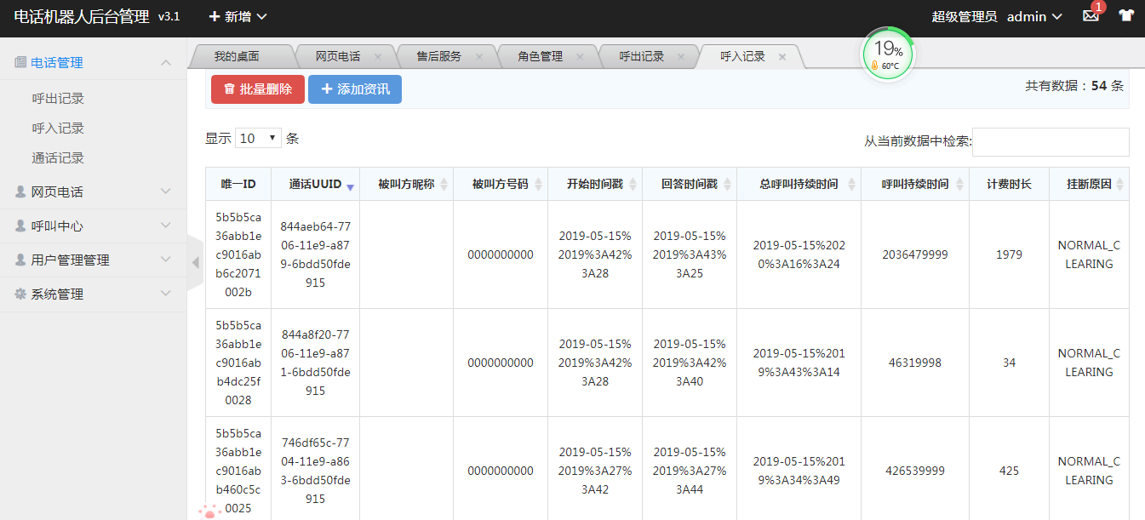
通话记录

Slide 22
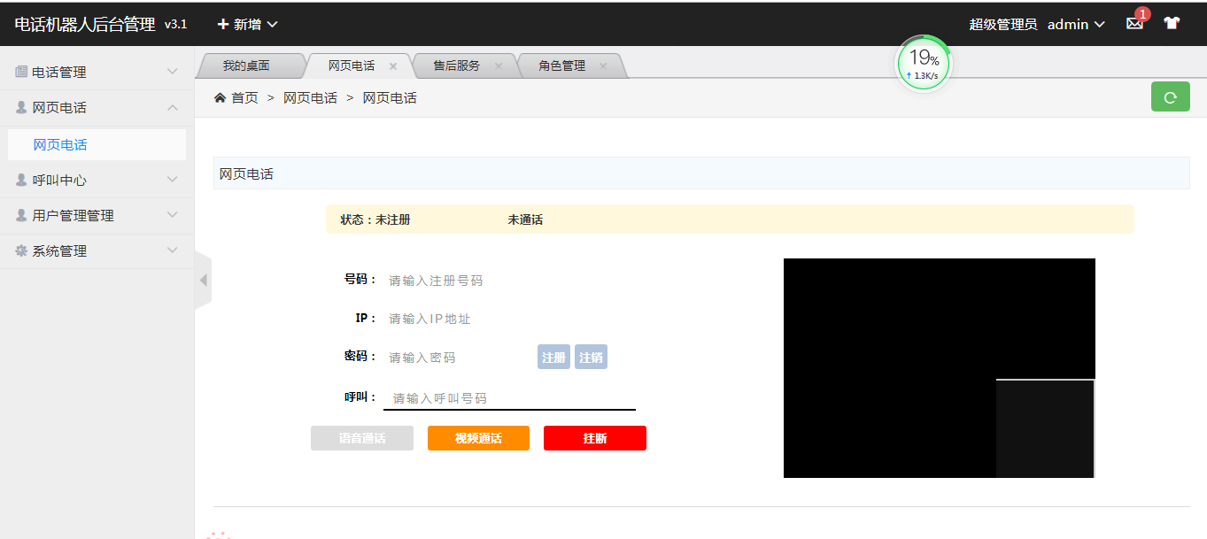
网页电话

Slide 23
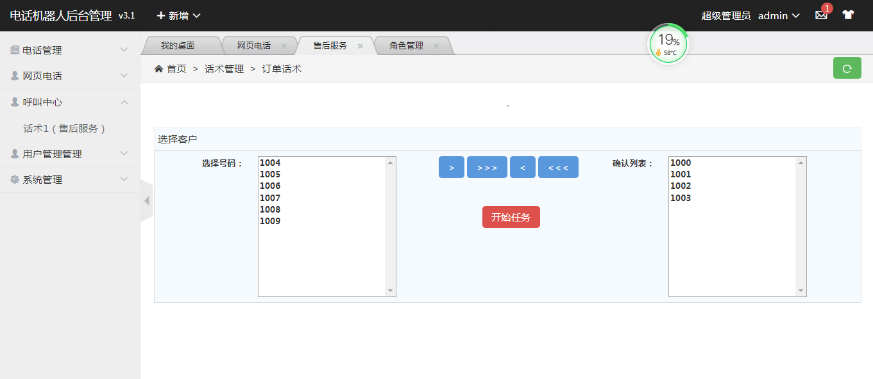
话术营销

Slide 24
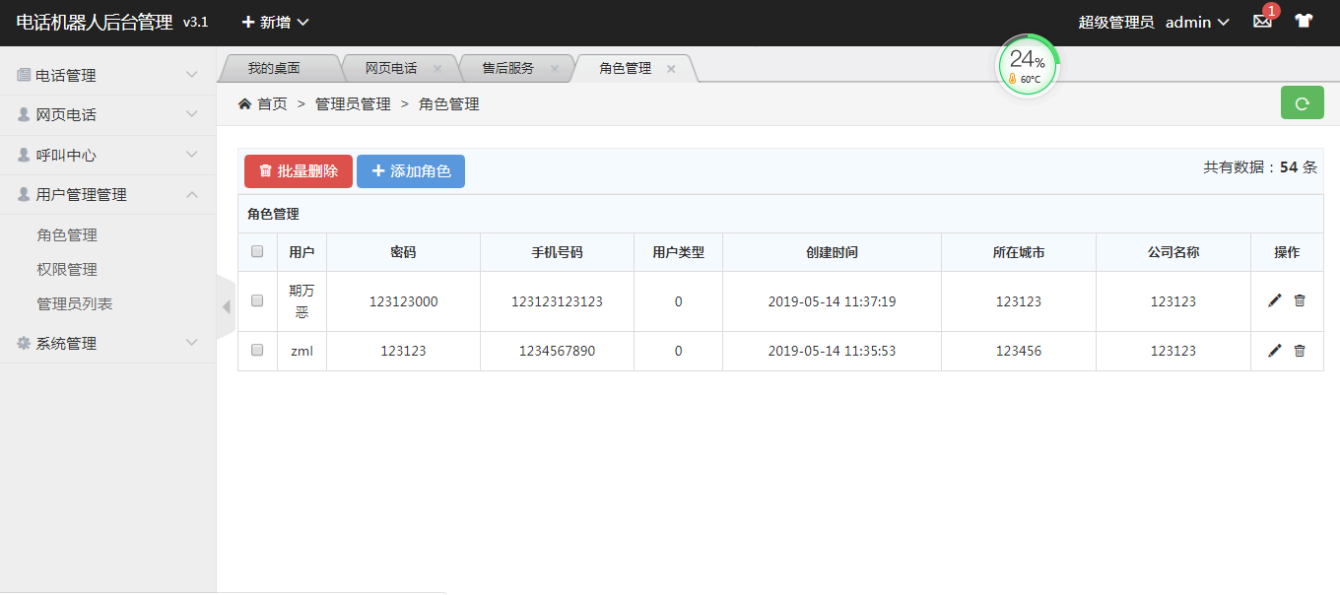
角色管理

Slide 25
THANKS
联系人：朱明龙
电 话： 18994841968
邮 箱： 2661205047@qq.com

